Slide 1
Системный аналитик

Slide 2
Системный аналитик
В узком смысле в сфере информационных технологий данный термин используется для обозначения профессиональной роли и профессии, ответственной за анализ интересов заинтересованных лиц создаваемой IT-системы на предмет возможности их удовлетворения её техническими свойствами. Также его называют «постановщик задач».
В широком смысле — специалист по решению сложных организационно-технических проблем, имеющих междисциплинарную природу, использующий принципы общей теории систем и методы системного анализа.

Slide 3
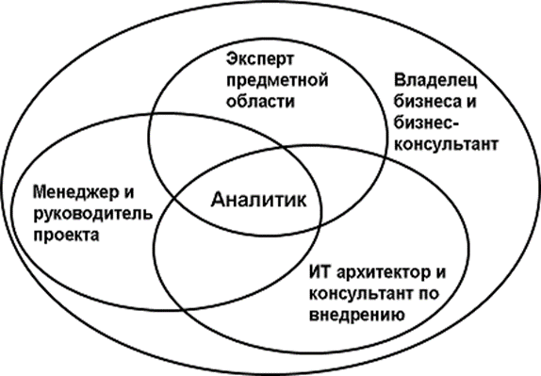
Трудоустройство
Вакансии системного аналитика в сфере информационных технологий можно встретить в организациях 3-х типов:
IT-компании, занимающиеся системной интеграцией и заказной разработкой
Не-IT-компании, ведущие разработку и доработку IT-систем силами собственных специализированных подразделений
Продуктовые IT-компании, занятые созданием IT-продуктов для открытого рынка

Slide 4
Основные роли
Роль «Аналитик требований»: Разработка технических требований
Выявление и сбор требований из различных источников
Систематизация требований
Анализ требований для контроля их качества
Документирование требований в документах или специализированных системах
Согласование требований с заинтересованными лицами
Обработка запросов на изменение требований к системе

Slide 5
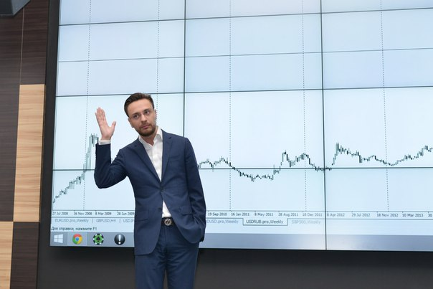
Основные роли
Роль «Коммуникатор»:
Организация, модерирование и протоколирование совещаний и мозговых штурмов
Роль «Технический писатель»:
Оформление предпроектной документации в формате Концепции системы, Технического задания на создание/развитие системы

Slide 6
Основные роли
Роль «Бизнес-аналитик»: Построение моделей деятельности объекта
Изучение устройства и функционирования текущей системы
Выявление и изучение существующих в данной области правил и ограничений
Построение структурных моделей области деятельности (моделей предметной области, описаний организационных структур)
Построение функциональных моделей деятельности (описаний бизнес-процессов, потоков данных)
Анализ организации деятельности с целью выявления мест, нуждающихся в улучшении
Анализ показателей эффективности деятельности

Slide 7
Основные роли
Роль «Бизнес-архитектор»: Проектирование целевой деятельности
Построение целевой модели деятельности (бизнес-процессов)
Разработка систем правил (регламентов) выполнения деятельности
Определение и декомпозиция (при необходимости) процессов, подпроцессов и функций, подлежащих автоматизации

Slide 8
Основные роли
Роль «Системный архитектор»: Разработка технической части концепции (создания системы)
Разработка вариантов концептуальной архитектуры системы
Определение места системы в линейке продуктов компании, порядка взаимодействия с собственными и сторонними продуктами
Определение элементов архитектуры системы
Разработка логической модели данных
Разработка технико-экономического обоснования выбранного варианта концепции

Slide 9
Плюсы и минусы профессии
К плюсам профессии относятся:
высокая востребованность на рынке труда;
достаточно высокий уровень оплаты труда;
гибкий график работы, в том числе возможность удаленной работы;
неоспоримая значимость системного аналитика в глазах сотрудников и заказчиков, удовлетворение от реализованного проекта,
возможность поездить по стране и за ее пределами;
возможность реализовать свои творческие способности;
результат работы и ощутимая польза видны сразу же, как только рабочий процесс в компании выводится на новый уровень;
за счет навыков коммуникативного общения во время проектов в разных организациях происходит расширение круга полезных знакомств.
К минусам профессии стоит отнести следующие моменты:
разногласия, споры с клиентом;
нередко пользователи негативно относятся к внедрению новой информационной системы в компании, тогда аналитику приходиться терпеливо и упорно объяснять ее пользу и преимущества, что отнимает время и нервы;
из-за высокого уровня смежности с другими специализациями (разработчик, архитектор приложений, консультант) существует риск переключения системного аналитика на смежные задачи, что не всегда может отвечать целям и устремлениям специалиста;
ненормированный рабочий день, частые командировки.

Slide 10
Важные качества
способность быстро понять требования и определить их приоритет, а также рассказать о технических решениях и их влиянии на бизнес понятным клиенту языком;
умение в различных проектах следовать принятой методологии, нотациям и формам документов;
навыки работы с соответствующим программным обеспечением;
способность к коллективной работе с другими аналитиками в случае, если над проектом трудится команда;
умение, сохраняя творческий стиль работы, соблюдать дисциплину в отношении ведения документов, версий, протоколов и готовность трудиться в команде с архитекторами, разработчиками, тестировщиками;
навык убедительно демонстрировать компетенцию компании в определенной области, по итогам краткого разговора составить представление о клиенте и его требованиях к решению.

Slide 11
Системный аналитик должен знать:
основы программирования (в том числе объектно-ориентированного), проектирования, разработки, документирования программного обеспечения;
основы теории алгоритмов, теории баз данных, теории систем и системного анализа, основы безопасности информации;
основы проектирования человеко-машинных интерфейсов;
обладать общими знаниями в области менеджмента, основ экономики, бухгалтерского и управленческого учета.

Slide 12
Ступеньки карьеры и перспективы
Если системный аналитик получил место в представительстве крупной западной или даже отечественной компании, то считайте, что его карьера уже состоялась. Среди перспектив — продвижение в отделе, а также внутри самой фирмы. Имея опыт работы системным аналитиком и опыт участия в проектах, специалист может продолжить свое профессиональное развитие и претендовать на позиции: архитектора приложений, консультанта по внедрению информационных систем, руководителя проектов по внедрению.

Slide 13
Где учат
На сегодняшний день в силу новизны профессии «готовых» системных аналитиков высшие учебные заведения Беларуси пока не выпускают.
Высшее образование, полученное в одном из известных вузов по специальностям, связанным с информационными технологиями или экономикой, может стать начальной ступенью на пути к освоению профессии бизнес-аналитика. Одно из ключевых требований работодателя к соискателям — наличие профильного высшего образования. Специальности, связанные с разработкой программного обеспечения и автоматизированными системами управления в ГГУ им Ф.Скорины:
«Прикладная математика(научно-производственная деятельность»
«Программное обеспечение информационных технологий »
«Экономическая кибернетика»
Информатика и технологии программирования

Slide 14
Интересные факты
В чем отличие системного аналитика от бизнес-аналитика? Если подходить к вопросу с теоретической точки зрения, то система — более всеобъемлющее понятие, чем бизнес. То есть системный аналитик анализирует все подряд, а бизнес-аналитик - только то, что связано с вопросами бизнеса. С другой стороны, первый традиционно имеет отношение к сфере информационных технологий (IT), то есть его улучшения касаются только внедрения новых разработок IT, а второй усовершенствует любыми методами, в том числе и методами IT. С данной точки зрения понятие «деятельность бизнес-аналитика» шире, чем «компетенция системного аналитика». Но на практике любой анализ в результате сводится к тому, что работу надо усовершенствовать, что возможно, как правило, за счет автоматизации процессов. Вот так и сливаются в одно целое обязанности двух этих специалистов. Заметим, что в профильные IT-компании требуется системный аналитик, а в непрофильные - бизнес-аналитик.

